Slide 1
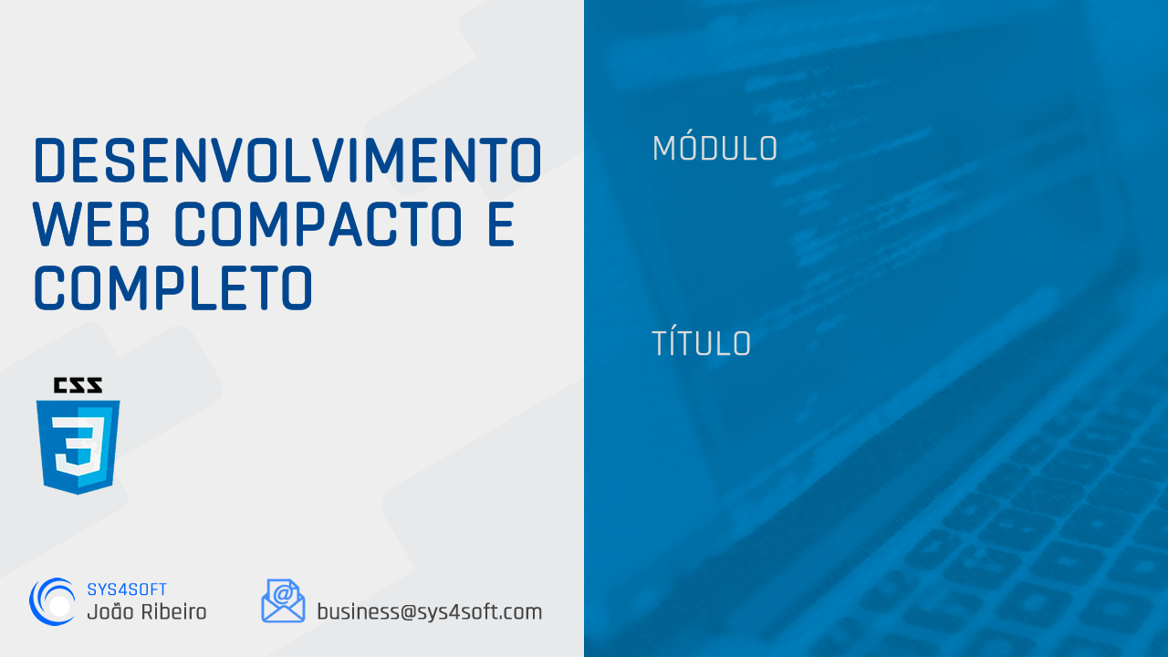
CSS3
2
Orientation
Nível de complexidade

Slide 2

CSS3
2
Orientation
Não vamos explorar detalhes aprofundados.
Exemplos são suficientes para perceber o sistema.
Formato vertical (portrait)
Formato horizontal (landscape)
portrait
landscape

